Slide 1
Семинар "Задачи развития МСО на 2020-2021 учебный год" для заместителей директоров образовательных организаций
Из образа Будущего – к пониманию Настоящего для нового шага развития!
Горностаев Александр Октавьевич, заместитель директора КИМЦ
12 ноября 2020

Slide 2
Семинар «Задачи развития МСО на 2020-2021 учебный год»
«Красноярский стандарт качества образования» (КСКО) –
смысловой каркас, обеспечивающий формирование программных представлений о развитии муниципальной системы образования с конкретизацией ФГОС ОО (в части образовательных результатов и необходимых для их достижения условий) и ориентацией на стратегические направления социально-экономического развития города Красноярска.
совокупность требований к организации образовательного процесса (обучения, воспитания, развития) для достижения определённых образовательных результатов с необходимостью обеспечить общекультурный уровень жителя столицы края и потенциальную основу развития наукоемкого, высокотехнологичного производства, а также предпринимательства во всех сферах жизнеобеспечения города.
Достижение образовательных результатов
Кадровое обеспечение достижения образовательных результатов
Инфраструктурное обеспечение достижения образовательных результатов
Образовательное партнёрство

Slide 3
Семинар «Задачи развития МСО на 2020-2021 учебный год»
КСКО = К + Э + Д
Конкурентоспособность применяемых технологий обучения, означающая, прежде всего, вовлеченность в учебный процесс каждого обучающегося с учетом его индивидуальных особенностей, в том числе и за счет сетевых форм получения образования, современных электронных сервисов;
Эффективность использования существующей и создаваемой инфраструктуры обучения, означающей, прежде всего, комфортность и продуктивность процесса обучения, в том числе и за счет расширения образовательного пространства конкретного учреждения в выстраивании образовательного партнёрства с муниципальными образовательными организациями, с учреждениями дополнительного образования, с организациями среднего и высшего профессионального образования, с организациями науки, культуры, спорта, производственными предприятиями, структурами сферы предпринимательства;
Достоверность образовательных результатов, достигаемых учащимися в процессе обучения, означающая применимость этих результатов, прежде всего, в учебной деятельности и на практике в реальной действительности, проверяемую за счет независимой оценки качества образования, в том числе в ситуациях так называемого «переноса» в рамках проектной, исследовательской, научно-технической и социально-значимой деятельности.

Slide 4
Семинар «Задачи развития МСО на 2020-2021 учебный год»
Формирующиеся требования КСКО
Планирование достижения образовательных результатов как системы взаимосвязанных личностных качеств (из группы личностных результатов ФГОС) и универсальных умений (из группы метапредметных результатов ФГОС ОО), обеспечивающих повышение качества освоения содержания учебных предметов.
Адекватность применения образовательных технологий (методов обучения и воспитания) для достижения планируемых образовательных результатов в реальных условиях деятельности конкретной образовательной организации.
Степень достижения планируемых образовательных результатов подтверждается в повышении качества освоения учебных предметов и проверяется на практике в рамках проектной, исследовательской, научно-технической и социально-значимой деятельности.
Средняя отметка освоения содержания учебных предметов по числу обучающихся, участвовавших в формах внешнего независимого оценивания (ВПР, ОГЭ, ЕГЭ), составляет не менее 4,00 баллов.

Slide 5
Семинар «Задачи развития МСО на 2020-2021 учебный год»
Формирующиеся требования КСКО
Основные общеобразовательные программы должны быть направлены на развитие личности каждого обучающегося и приобретение им в процессе освоения знаний, умений, навыков жизненного опыта, а также на формирование компетенций, необходимых для жизни в обществе, осознанного выбора профессии и получения профессионального образования в соответствии с собственными потребностями и актуальными направлениями социально-экономического развития города Красноярска.
Программы дополнительного образования, в определённой мере, способствуют формированию личностных качеств и умений, приоритетно выделенных общеобразовательными организациями как образовательных результатов.
Уровень профессионального развития: не менее 50% педагогических кадров имеет первую или высшую квалификационную категорию.
Проектное управление с целевой направленностью на выделенные образовательные результаты, на улучшение условий образовательной деятельности.

Slide 6
Семинар «Задачи развития МСО на 2020-2021 учебный год»

Slide 7
Семинар «Задачи развития МСО на 2020-2021 учебный год»
Размещение информации на сайте КИМЦ https://kimc.ms/

Slide 8
Семинар «Задачи развития МСО на 2020-2021 учебный год»

Slide 9
Семинар «Задачи развития МСО на 2020-2021 учебный год»

Slide 10
Семинар «Красноярский стандарт качества образования для директоров, назначенных в период 2017-2020 гг. (17.09.2020)
Размещение информации на сайте КИМЦ https://kimc.ms/

Slide 11
Семинар «Красноярский стандарт качества образования для директоров, назначенных в период 2017-2020 гг. (17.09.2020)

Slide 12
Семинар «Задачи развития МСО на 2020-2021 учебный год»
Функциональная грамотность – способность человека вступать в отношения с внешней средой и максимально быстро адаптироваться и функционировать в ней.
В отличие от элементарной грамотности как способности личности читать, понимать, составлять простые короткие тексты и осуществлять простейшие арифметические действия функциональная грамотность – это уровень знаний, умений и навыков, обеспечивающий нормальное функционирование личности в системе социальных отношений, который считается минимально необходимым для осуществления жизнедеятельности личности в конкретной культурной среде.
Новый словарь методических терминов и понятий. — М.: Издательство ИКАР. Э.Г. Азимов, А.Н. Щукин, 2009.
Функциональная грамотность – способность человека использовать приобретаемые в течение жизни знания, умения и навыки для решения максимально широкого диапазона жизненных задач в различных сферах человеческой деятельности, общения и социальных отношений.
Леонтьев А.А. Педагогика здравого смысла. Избранное работы по философии образования и педагогической психологии. – М.: Смысл, 2016.

Slide 13
Семинар «Задачи развития МСО на 2020-2021 учебный год»
Функциональная грамотность – способность человека вступать в отношения с внешней средой и максимально быстро адаптироваться и функционировать в ней.
Читательская грамотность
Финансовая грамотность
Математическая грамотность
Глобальные компетенции
Естественнонаучная грамотность
Креативное мышление

Slide 14
Семинар «Задачи развития МСО на 2020-2021 учебный год»
В понятие «Функциональная грамотность» включается:
Читательская грамотность − способность человека понимать, использовать, оценивать тексты, размышлять о них и заниматься чтением, чтобы достигать своих целей, расширять свои знания и возможности, участвовать в социальной жизни.
Математическая грамотность – способность индивидуума проводить математические рассуждения и формулировать, применять, интерпретировать математику для решения проблем в разнообразных контекстах реального мира.
Естественнонаучная грамотность – способность человека применять естественнонаучные знания и умения в реальных жизненных ситуациях, в том числе в случаях обсуждения общественно значимых вопросов, связанных с практическими применениями достижений естественных наук.
Финансовая грамотность – способность личности принимать разумные, целесообразные решения, связанные с финансами, в различных ситуациях собственной жизнедеятельности в понимании, управлении и планировании своих собственных личных и семейных финансовых дел.
Использованы материалы ФГБНУ «ИСРО РАО» (http://skiv.instrao.ru/support/demonstratsionnye-materialya/))

Slide 15
Семинар «Задачи развития МСО на 2020-2021 учебный год»
В понятие «Функциональная грамотность» включается:
Глобальные компетенции – специфический обособленный ценностно-интегративный компонент функциональной грамотности, имеющий собственное предметное содержание, ценностную основу и нацеленный на формирование универсальных навыков (soft skills).
Способности:
критически рассматривать с различных точек зрения вопросы и ситуации глобального характера и межкультурного взаимодействия и эффективно действовать в этих ситуациях;
осознавать, каким образом культурные, религиозные, политические, расовые и иные различия могут оказывать влияние на суждения, взгляды и мировоззрение;
вступать в открытое, уважительное и эффективное взаимодействие с другими людьми на основе разделяемого всеми уважения к человеческому достоинству.
Использованы материалы ФГБНУ «ИСРО РАО» (http://skiv.instrao.ru/support/demonstratsionnye-materialya/)
PISA оценивает функциональную грамотность и умение применять знания на практике. В тесте участвуют подростки в возрасте 15 лет.

Slide 16
«Ядро» образовательных результатов Красноярского стандарта качества образования
Семинар «Задачи развития МСО на 2020-2021 учебный год»
Метапредметные результаты как умения, способности
Анализировать (познавать, изучая составные части целого)
Интерпретировать (объяснять, истолковывать, трактовать смысл текста, образа, ситуации)
Целеполагание (сопоставлять внешнее требование, потребности, условия и способ действования)
Личностные результаты как качества личности
Воля (сознательное стремление к осуществлению цели)
Ответственность (обязанность отвечать за поступки и действия, а также за их последствия)
Доброжелательность (позитивное, благожелательное отношение к другому, проявление участия, расположение)
как «ядро» функциональной грамотности

Slide 17
Семинар «Задачи развития МСО на 2020-2021 учебный год»
Цель – осознанный образ предвосхищаемого (предполагаемого) результата, на достижение которого направлены действия субъекта деятельности.
Целеполагание – это процесс, который идёт в направлении от намерений, образовавшихся в условиях со-бытийности и реализуемых в совместной деятельности с другими людьми, к постановке человеком цели перед самим собой в его самоопределении, сопоставляя 4 совокупности.
Внешнее требование
Потребности субъекта
цель
Условия
Способы субъекта
Осознание цели происходит в понимании её реализуемости. Цель может стать силой, изменяющей действительность, только при использовании определённых средств и в соответствующих условиях (обстоятельствах), необходимых для практической реализации.

Slide 18
Направление 1. Достижение образовательных результатов
Семинар «Задачи развития МСО на 2020-2021 учебный год»
Определить образовательные результаты с учётом рекомендаций «ядерной» группы.
1.4. Обеспечить формирование приоритетно выделенной системы ключевых личностных качеств и общих универсальных умений (способностей), направленных на повышение качества освоения предметного содержания.
1.7. Совершенствовать систему воспитания в части целенаправленного формирования приоритетно выделяемых качеств личности как образовательных результатов.
1.9. Совершенствовать механизм формирования образовательных результатов, планируемых в дополнительном образовании.
Концепция развития дополнительного образования до 2030 года
Аспекты развития человека
Интеллектуальное развитие
Духовно-нравственное развитие
Эмоционально-эстетическое развитие
Физиологическое развитие

Slide 19
Направление 1. Достижение образовательных результатов
Семинар «Задачи развития МСО на 2020-2021 учебный год»

Slide 20
Направление 1. Достижение образовательных результатов
Семинар «Задачи развития МСО на 2020-2021 учебный год»

Slide 21
Направление 1. Достижение образовательных результатов
Семинар «Задачи развития МСО на 2020-2021 учебный год»

Slide 22
Направление 1. Достижение образовательных результатов
Семинар «Задачи развития МСО на 2020-2021 учебный год»
До 30 ноября 2020 Дорожная карта 2020-2021 учебного года
План реализации Дорожной карты по 4 направлениям (2 столбец+мероприятия)
Карта формирования качеств и умений для повышения качества обучения
Карта воспитания с качествами и социальными умениями
Карта дополнительного образования с формируемыми умениями и качествами
Формат ОУ-ПП-1 о психолого-педагогической поддержке за сентябрь-ноябрь 2020
Формы сотрудничества, проводимые в образовательной организации | Количество
 | мероприятий с ЦППМСП | специалистов ЦППМСП
Консилиумы
Методические семинары
Консультации для школьников
Консультации для педагогов
Консультации для специалистов ОУ
Иное (указать)

Slide 23
Направление 1. Достижение образовательных результатов
Семинар «Задачи развития МСО на 2020-2021 учебный год»
1.5. Повысить качество образовательного процесса для улучшения результатов обучения по каждому учебному предмету.
Проанализировать материалы информационно-аналитических сборников (https://kimc.ms/resursy/analiticheskie-materialy/) и мониторинга по предметам (https://kimc.ms/razvitie/mso/dostizhenie-obrazovatelnykh-rezultatov/)
1.6. Повысить объективность оценивания образовательных результатов и качество внутренней системы оценки качества образования (ВСОКО) в части мониторинга образовательного процесса.
Проанализировать материалы информационно-аналитических сборников (https://kimc.ms/resursy/analiticheskie-materialy/)

Slide 24
Направление 2. Кадровое обеспечение достижения образовательных результатов
Семинар «Задачи развития МСО на 2020-2021 учебный год»
2.4. Расширить методический арсенал владения информационно-коммуникационными технологиями и методами работы с цифровым ресурсом для обеспечения образовательного процесса, в том числе с использованием удалённого электронного образовательного ресурса.
Выявить образовательные дефициты педагогов в организации и ведении образовательного процесса с использованием цифровых технологий.
Создать условия для освоения умений, необходимых в области цифровых технологий для обеспечения образовательного процесса.
2.6. Выстроить систему персонифицированного профессионального развития педагогических и управленческих кадров на основе выявления дефицитов образовательной деятельности и в соответствии с требованиями профессиональных стандартов и национальной системы учительского роста.

Slide 25
Направление 2. Кадровое обеспечение достижения образовательных результатов
Семинар «Задачи развития МСО на 2020-2021 учебный год»
2.8.1. Организовать поиск и освоение новых для конкретных педагогов современных и перспективных образовательных технологий, методов обучения и воспитания, эффективно обеспечивающих на уровне основного и среднего общего образования:
становление определённых личностных качеств,
владение базовыми знаниями, умениями и навыками,
повышение мотивации к обучению,
включённость (вовлечение) в образовательный процесс (обучение и воспитание).
2.9.1. Организовать освоение педагогических позиций, способов и приёмов педагогической деятельности, новых для конкретных педагогов, задаваемых образовательными технологиями, в т.ч. дистанционного обучения.
Организатор процесса обучения (ИКТ-обеспечение, выстраивание логики)
Методист-эксперт (подбор электронного ресурса, встраивание в логику)
Составитель учебного материала для освоения (особенности восприятия)
Тьютор по сопровождению освоения (психофизическое состояние)

Slide 26
Направление 3. Инфраструктурное обеспечение достижения результатов
Семинар «Задачи развития МСО на 2020-2021 учебный год»
3.6.1. Внести в образовательную программу образовательной организации описание цифровой среды, предусматривающей использование электронного ресурса для изучения нового материала, выполнения и проверки заданий.
3.8.1. Продолжить формирование в укладе жизнедеятельности общеобразовательной организации культурно-воспитывающей инициативной среды, предоставляющей возможности самоопределения, выбора, проб и самореализации детей.
3.8.3. Продолжить работу по совершенствованию корпоративной культуры педагогического коллектива, определяющей характер уклада жизнедеятельности общеобразовательной организации.
3.9.1. Определить фрагменты содержания образовательных программ основного общего и среднего общего образования в виде образовательных модулей для возможного освоения их в сетевой форме с участием сторонних организаций.
3.10.2. Проработать возможности зачёта результатов освоения содержания учебных дисциплин (модулей), практик, дополнительных образовательных программ в других организациях, осуществляющих образовательную деятельность.
(Приказ Минпросвещения РФ № 369 от 30.07.2020 Об утверждении порядка зачёта…)

Slide 27
Направление 4. Образовательное партнёрство
Семинар «Задачи развития МСО на 2020-2021 учебный год»
4.1.1. Обеспечить ведомственные и межведомственные взаимодействия с привлечением в образовательную деятельность организации специалистов из научной, производственной и социальной сферы для реализации основных общеобразовательных программ и программ дополнительного образования.
4.2. Усилить практическую направленность в научно-технической, эколого-образовательной и социально-значимой деятельности, организуемой для решения задач образования во взаимодействии с различными структурами социальной сферы города и других ведомств (музеи, театры, городские библиотеки, заповедник «Столбы», парк «Роев ручей», «Российское движение школьников», «Юнармия» и т.п.)
4.3. Развивать различные формы взаимодействия с общественностью и родителями для обеспечения информационной открытости образовательных организаций, для решения актуальных проблем и задач развития МСО.
4.3.3. Содействовать повышению эффективности общественного контроля за оказанием клининговых услуг, организацией питания, безопасности, состоянием зданий и прилегающей территории

Slide 28
Семинар «Красноярский стандарт качества образования для директоров, назначенных в период 2017-2020 гг. (17.09.2020)
Размещение информации на сайте КИМЦ https://kimc.ms/

Slide 29
Семинар «Красноярский стандарт качества образования для директоров, назначенных в период 2017-2020 гг. (17.09.2020)

Slide 30
Семинар «Задачи развития МСО на 2020-2021 учебный год»
До 30 ноября 2020
План реализации Дорожной карты по 4 направлениям развития МСО
Карта формирования качеств и умений для повышения качества обучения
Карта воспитания с качествами и социальными умениями
Карта дополнительного образования с формируемыми умениями и качествами
Формат ОУ-ПП-1 о психолого-педагогической поддержке за сентябрь-ноябрь 2020
До 30 марта 2021
Формат ОУ-РЦ о профессиональном развитии и подготовленности в аспекте ИКТ
Формат ОУ-СП по образовательному партнёрству
Формат ОУ-ПП-2 о психолого-педагогической поддержке за декабрь 2020-март 2021
До 30 июня 2021
Формат ОУ-ВИ о формировании качеств и социальных умений средствами воспитания
Формат ОУ-ОП об объективности оценивания результатов обучения
Формат ОУ-ИФ о формировании качеств и умений для повышения результатов обучения
Справка об итогах освоения предметов
Формат ОУ-ДП о формировании качеств и умений в дополнительном образовании
Формат ОУ-ПП-3 о психолого-педагогической поддержке за апрель- июнь 2021

Slide 31
Семинар «Задачи развития МСО на 2020-2021 учебный год»
Размещение информации на сайте КИМЦ https://kimc.ms/

Slide 32
Семинар «Задачи развития МСО на 2020-2021 учебный год»

Slide 33
Семинар «Задачи развития МСО на 2020-2021 учебный год»

Slide 34
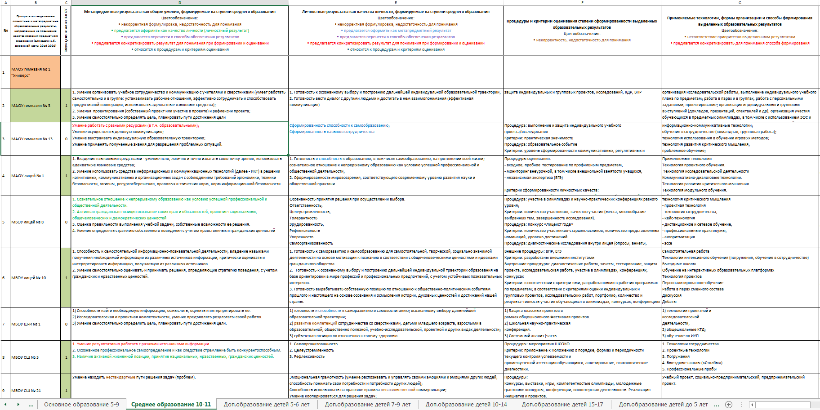
Семинар «Задачи развития МСО на 2020-2021 учебный год»

Slide 35
Семинар «Задачи развития МСО на 2020-2021 учебный год»

Slide 36
Семинар «Задачи развития МСО на 2020-2021 учебный год»
Реестр сдачи форматов Дорожной карты 2020-2021 учебного года

Slide 37
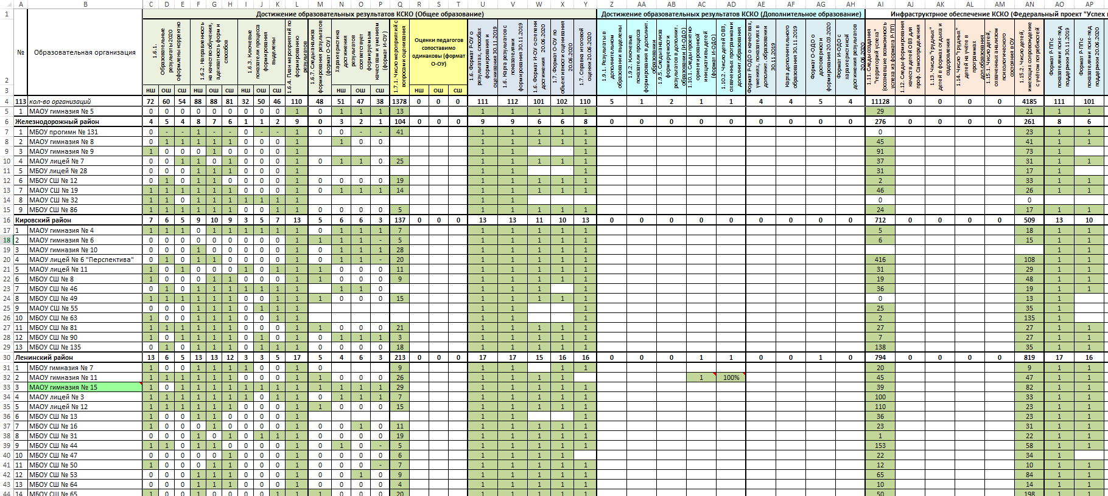
Семинар «Задачи развития МСО на 2020-2021 учебный год»
Реестр по реализации задач Дорожной карты в 2020-2021 учебном году

Slide 38
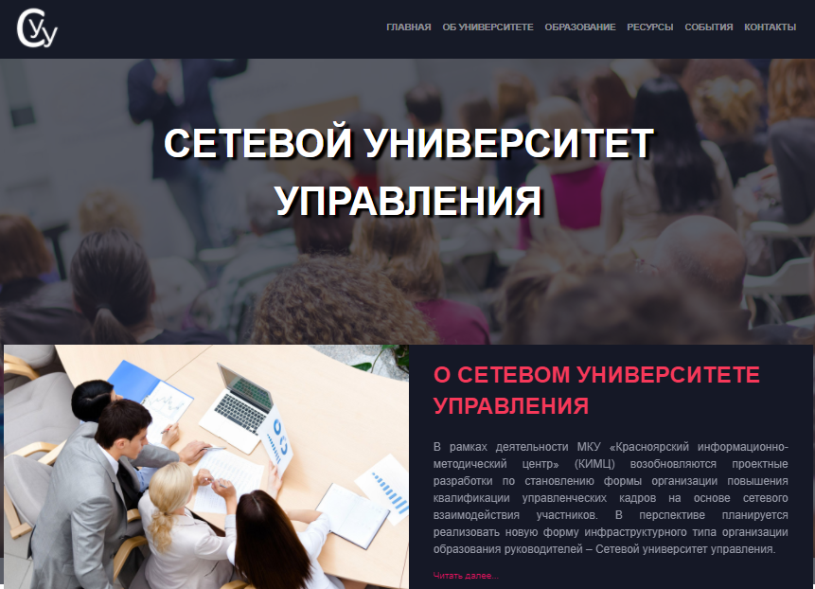
Семинар «Задачи развития МСО на 2020-2021 учебный год»

Slide 39
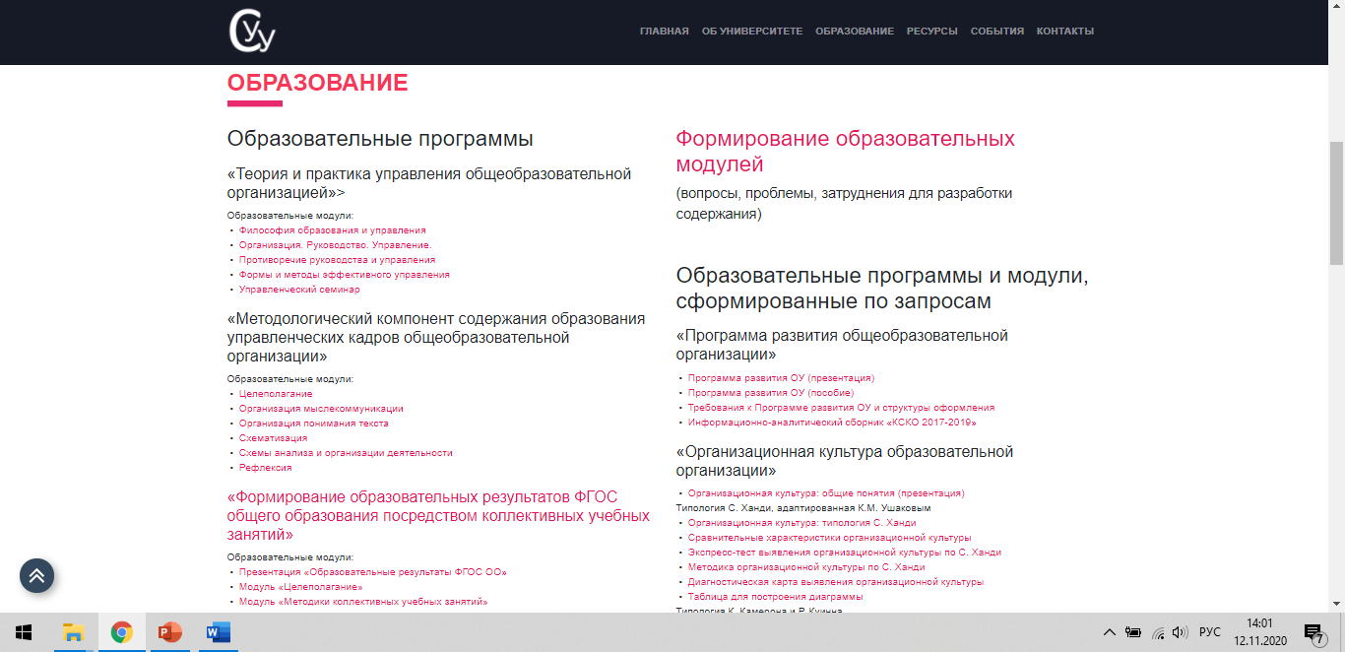
Семинар «Задачи развития МСО на 2020-2021 учебный год»

Slide 40
Семинар "Задачи развития МСО на 2020-2021 учебный год" для заместителей директоров образовательных организаций
Из образа Будущего – к пониманию Настоящего для нового шага развития!
Горностаев Александр Октавьевич, заместитель директора КИМЦ
12 ноября 2020

